Slide 1


WebCast: Manejo de mensajes grandes con Microsoft BizTalk Server 2006
Tomás Hernández García – Consultor
(MCTS BizTalk 2006, MCAD.NET)
ilitia Technologies SRL
Mail: tomas@ilitia.com
Blog: http://blogs.clearscreen.com/tomas

Slide 2

Así es ilitia Technologies
Dedicada al desarrollo de aplicaciones de software y a la consultoría en TI
Expertos en e-(commerce, government, business)
Expertos en EAI con BizTalk 2006
Microsoft Gold Partner
Information Worker
Bussines Process and Integration

Slide 3
Resumen
Definición de Mensaje grande
Problemas asociados a mensajes grandes
Factores que afectan a su procesado
Mitigación
Técnicas recomendadas
Demo
Links de interés

Slide 4
Definición de mensaje grande
Es imposible de definir
Depende de:
Capacidad de Hardware
Número de mensajes esperados (no es lo mismo 100 mens/h o 100 mens/s)
Una aproximación podría ser esta:
Tamaño mensaje | Definición (sugerencia)
< 10 Kb | Ideal
< 100 Kb | Pequeño
100 Kb – 1 Mb | Medio
1 Mb – 5 Mb | Grande
+ 5Mb | Muy Grande

Slide 5
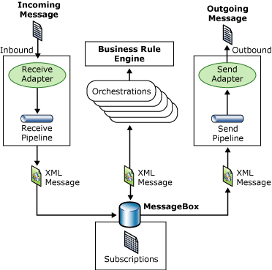
Definición de mensaje grande
Qué se hace con el mensaje en BizTalk?

Slide 6
Problemas asociados a mensajes grandes (1)
Problemas de memoria:
Algunos procesos (como mapeos, validación, promoción de propiedades) leen el mensaje entero en memoria
Parseo a XML
Problemas de Rendimiento
Si los mensajes no se cargan en memoria BizTalk los guarda directamente en la MessageBox usando XmlReader (streaming, mínimo uso de memoria)
1 Mb en plano ≈ 10 Mb en XML

Slide 7
Problemas asociados a mensajes grandes (2)
Latencia en la transmisión de datos
Ancho de banda en la red
Procesador: encode/decode, encrypt/decrypt
Almacenamiento: colas y procesos
Persistencia: tamaño y tiempo

Slide 8
Factores que afectan a su procesado (1)
Tamaño mensaje original
Obviamente cuando más pequeño mejor ☺
Formato:
XML: Cualquier proceso que no sea routing BizTalk requiere este formato
Flat Files: Parsear de plano a XML impacta en el rendimiento y en el tamaño del mensaje
CDATA: Incluir un mensaje plano en esta sección de un XML es problemático porque obliga a cargarlo en memoria para acceder al contenido
Cifrado a nivel de mensaje

Slide 9
Factores que afectan a su procesado (2)
Tipo de Procesado:
Sólo Routing: el mensaje se guarda en la MessageBox usando streaming:
Mínimo uso de memoria. No hay riesgo de falta de memoria
Puede tardar en caso de ficheros de más de 100 Mbs
Está probado que BizTalk puede enrutar ficheros de más de un 1Gb
Mapping: las transformaciones usando mapas cargan el mensaje en un XPathDocument (pudiendo aumentar su tamaño 10 veces)

Slide 10
Qué preguntarte?
Mensaje
¿Siempre son grandes? O sólo algunos.
Procesos
¿Cuántos procesos usan esos mensajes?
Media de tamaño.
Formato de la información. Es XML?
¿Es grande porque es XML o Base64?
Qué pico y media de mensajes grandes recibidos se espera
Sólo routing o habrá que mapear, acceder al contenido…
Otras
¿Cual sería el rendimiento esperado?
¿Los mensajes están encriptados? Por el transporte o a nivel de mensaje

Slide 11
Mitigación (1)
Escalar Hardware: siempre ayuda ☺
Evitar compresión a nivel de mensaje. Mejor en la capa de transporte
Uso de streaming. Para evitar manejar el mensaje entero en memoria
Evitar el uso de Base64-encoding
Evitar persistencia innecesaria en orquestaciones
Copiar datos del body al contexto
Hay que evitar manipular el cuerpo del mensaje

Slide 12
Mitigación (2)
Minimizar el uso de mapas en orquestaciones
Preferible distinguished fields o promoted properties
Evitar múltiples mensajes de entrada en mapas. Lo almacena en memoria
Evitar copias de mensajes
El tracking incrementa la sobrecarga
Split: descomponer un mensaje grande en más pequeños en la recepción

Slide 13
Mitigación (3)
Large message fragment size
Esta opción configurable en BizTalk Group Properties
Es el tamaño de cada fragmento del mensaje en la MessageBox
Al incrementar reduce los accesos a base de datos
Large message threshold
Esta opción configurable en BizTalk Group Properties
Si el tamaño total del batch no excede de este valor, no se creará transacción para cada bloque del batch.
TransformThreshold
Nuevo en BTS06
Si el mensaje supera este tamaño BizTalk lo almacena en disco al aplicar un mapa
Se modifica en el registro (por defecto es 1 Mb)
Al aumentar mejora el rendimiento en mensajes menores de ese límite pero OJO con la memoria.
Batch Size * MessageSize < Large message threshold
MessageSize = Media de tamaño (en bytes) de cada mensaje en el batch después de ser procesado por el pipeline
HKLM\Software\Microsoft\BizTalk Server\3.0\Administration\TransformThreshold

Slide 14
A tener en cuenta
Los mensajes son guardados y leídos de la MessageBox. Muchas veces.
SQL Server puede tener un uso intensivo por recepciones, envíos y orquestaciones simultáneas
Orquestaciones: los mensajes son inmutables, si hacemos copias aumentaremos la sobrecarga del tracking

Slide 15
Escalar Hardware
Escalar SQL Server. La base de datos MessageBox es la más castigada
W2003 y SQL Server 2005 soportan procesadores Itanium-2 así como BizTalk runtime soporta x64 (máxima escalabilidad)
Usar servidores dedicados para Envío y Recepción
Crear Hosts independientes
Recepción / Envío / Orquestaciones
Memoria (cuanto más mejor ☺)
Utilizar tests de carga para estudiar un plan de mejora de rendimiento

Slide 16
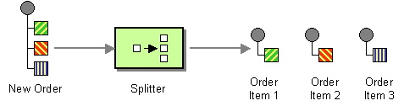
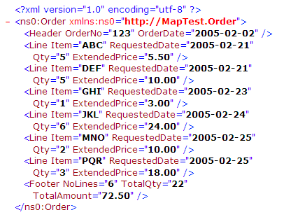
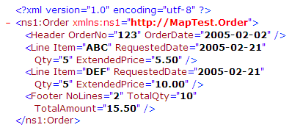
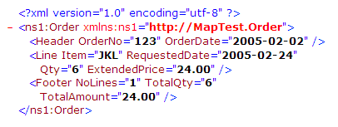
Técnicas recomendadas (1)
Splitter
Descomponer el mensaje (si este contiene elementos repetitivos)
Se generan mensajes más pequeños que puedan ser procesados unitariamente

Slide 17
Técnicas recomendadas (2)
Splitter
Posibilidades:
Debatching: EnvelopeSchema y DocumentSchema
Se configura en el disassembler
Puede que se necesite conocer el primer y último elemento (FixMsg)
Recoverable Interchange: el disassembler permite configurar, si falla algún mensaje, suspender el batch entero o sólo esos mensajes.
Ordered Delivery: BizTalk permite enviar de forma ordenada el resultado
Mapas
Consiste en utilizar un mapa para descomponer el mensaje
Es sencillo de implementar pero con alto coste en rendimiento

Slide 18
Técnicas recomendadas (3)
Slice / Splice
Para mensajes grandes o muy grandes
Donde el tiempo de proceso es muy importante
Y no es necesario acceder al cuerpo del mensaje
Crear dos Componentes de Pipeline
Recepción:
Guardar el cuerpo del mensaje en una base de datos temporal
Reemplazar los datos por un proxyID en el mensaje
Envío: recupera el cuerpo del mensaje del almacenamiento temporal
Mejora enormemente los tiempos de respuesta y la sobrecarga

Slide 19
Técnicas recomendadas (4)
SQLBulkInsert Adapter
DEMO

Slide 20
Técnicas recomendadas (5)
SQLBulkInsert Adapter
Resultados
Software
Hardware
CPU 2 GHz
VPC 1.3 Gb de RAM
VPC W2003
BizTalk Server 2006
SQL Server 2005
Procesado en el Pipeline (FFDsm)
SQLBulkInsert Adapter
Tamaño fichero plano | Tiempo de procesamiento en Pipeline | Tamaño XML (Publicado en MessageBox | Número de Filas (pedidos) en el mensaje
201 MB | 25 Minutos | 767 MB | 807428
108 MB | 13 Minutos | 413 MB | 435076
56 MB | 7 Minutos | 213 MB | 224130
30 MB | 4 Minutos | 114 MB | 120234
15 MB | 3 Minutos | 56 MB | 62234
8 MB | 2 Minutos | 31 MB | 29123
Tamaño fichero plano | Tiempo de carga de SqlBulkInsert Adapter | Número de Filas (pedidos) en el mensaje
201 MB | 3 Minutos | 807428
108 MB | 1 Minuto 15 Segundos | 435076
56 MB | 50 Segundos | 224130
30 MB | 15 Segundos | 120234
15 MB | 8 Segundos | 62234
8 MB | 5 Segundos | 29123
Matt Meleski blog:
http://objectsharp.com/cs/blogs/matt/archive/2005/10/23/3525.aspx

Slide 21
Técnicas recomendadas (6)
SQLBulkInsert Adapter
Resultados
Procesamiento en el Pipeline
Es el método estándar
Fácil de implementar incluso con mensajes con estructura complicada
Muy lento de procesar y consume muchos recursos con mensajes grandes
SQLBulkInsert Adapter
Se procesa muy rápido
No consume tantos recursos
No requiere publicar grandes mensajes en la MessageBox
Por el contrario es más complicado de desarrollar

Slide 22
Técnicas recomendadas (6)
Tests de Carga
Es recomendable utilizar tests de carga
Nos da una idea de tiempos, métricas sobre mensajes máximos y tamaños posibles
Usar BizTalk LoadGen

Slide 23


Slide 24
Recursos
Contacto: tomas@ilitia.com http://blogs.clearscreen.com/tomas
ilitia Technologies: www.ilitia.com
MSDN: http://msdn2.microsoft.com/en-us/library/aa560481.aspx
BizTalk Server Performance: http://blogs.msdn.com/BizTalkperformance/
BizTalk Core Team on Large Messages
http://blogs.msdn.com/BizTalk_core_engine/archive/2005/02/28/381700.aspx
BizTalk Server: http://www.microsoft.com/BizTalk
BizTalk LoadGen: http://www.microsoft.com/downloads/details.aspx?FamilyID=C2EE632B-41C2-42B4-B865-34077F483C9E&displaylang=en

Slide 25

Webcast Relacionados Con BizTalk
Webcast grabados de BizTalk 2006:
BizTalk Server 2006: Entornos Distribuidos
BizTalk Server 2006: Arquitectura
BizTalk Server 2006: Novedades
BizTalk Server 2006: Patrones de diseño.
BizTalk Server 2006: Banca
Registro Webcast Grabado:
http://www.microsoft.com/spain/technet/jornadas/webcasts/webcasts_ant.asp

Slide 26

© 2003-2004 Microsoft Corporation. All rights reserved.
This presentation is for informational purposes only. Microsoft makes no warranties, express or implied, in this summary.

Slide 27

© 2003-2004 Microsoft Corporation. All rights reserved.
This presentation is for informational purposes only. Microsoft makes no warranties, express or implied, in this summary.

